Slide 1
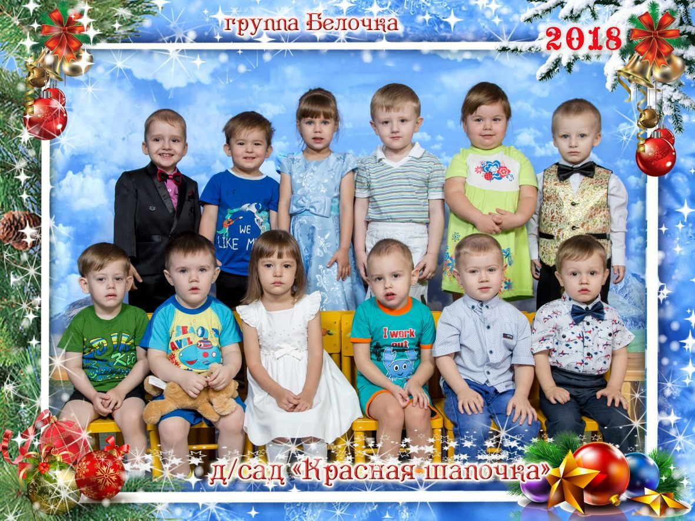
Аналитический отчет о проделанной работе за 2017 - 2018 учебный год в первой младшей группе «Белочка»
МКДУ д /сад « Красная шапочка» р.п. Линево
Воспитатель
Пасканова И. В.

Slide 2
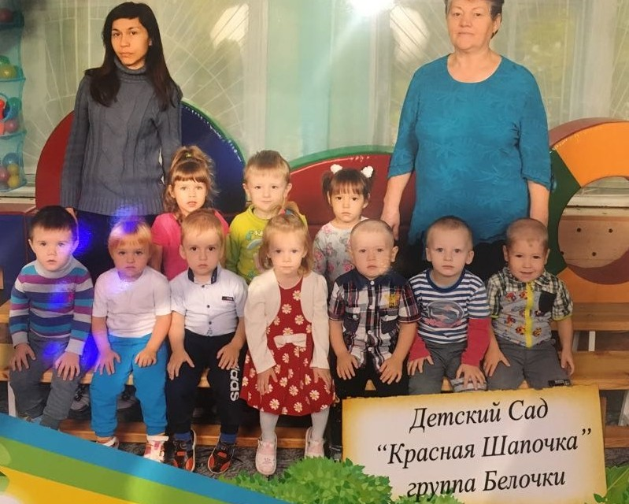

Slide 3
Деятельность педагога
Тема самообразования
« Воспитание экологической культуры у детей раннего возраста через создание коллекции макетов»
Цель: Макетирование, как эффективный способ становления первоначальных основ экологической культуры , накапливающих конкретные, чувственные представления о предметах и явлениях природы, окружающих детей, входящих в круг их жизнедеятельности.
Задачи:
1. Формировать первичные представления о живой и неживой природе.
2. Воспитывать гуманное, эмоционально положительное, бережное , заботливое отношение к миру природы и окружающему миру в целом.
3. Развивать познавательный интерес к миру природы, любознательность, творческую активность (личностные качества ребенка) , являющиеся целевыми ориентирами в ФГОС ДО.
4. Повышать компетентность родителей, в вопросе экологического воспитания младших дошкольников.

Slide 4
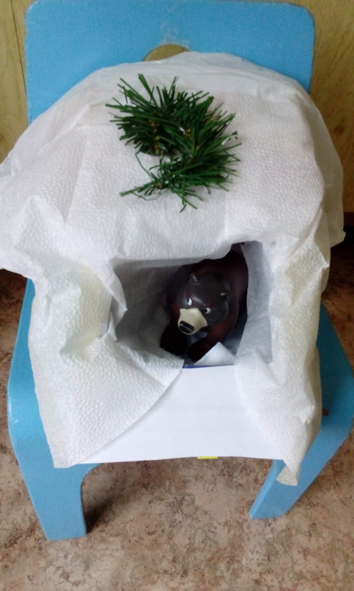
Совместно с детьми разработала и реализовала следующие проекты
Огород на окне
Макет
«Медведь в берлоге»

Slide 5
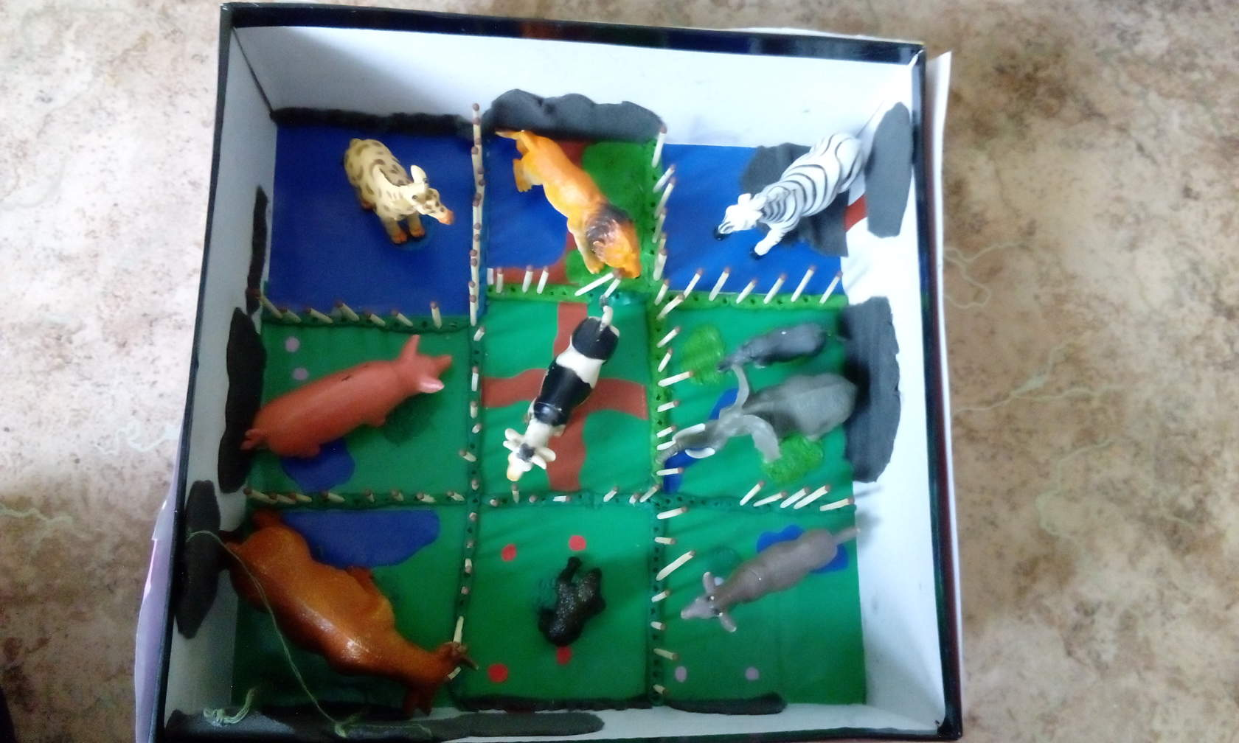
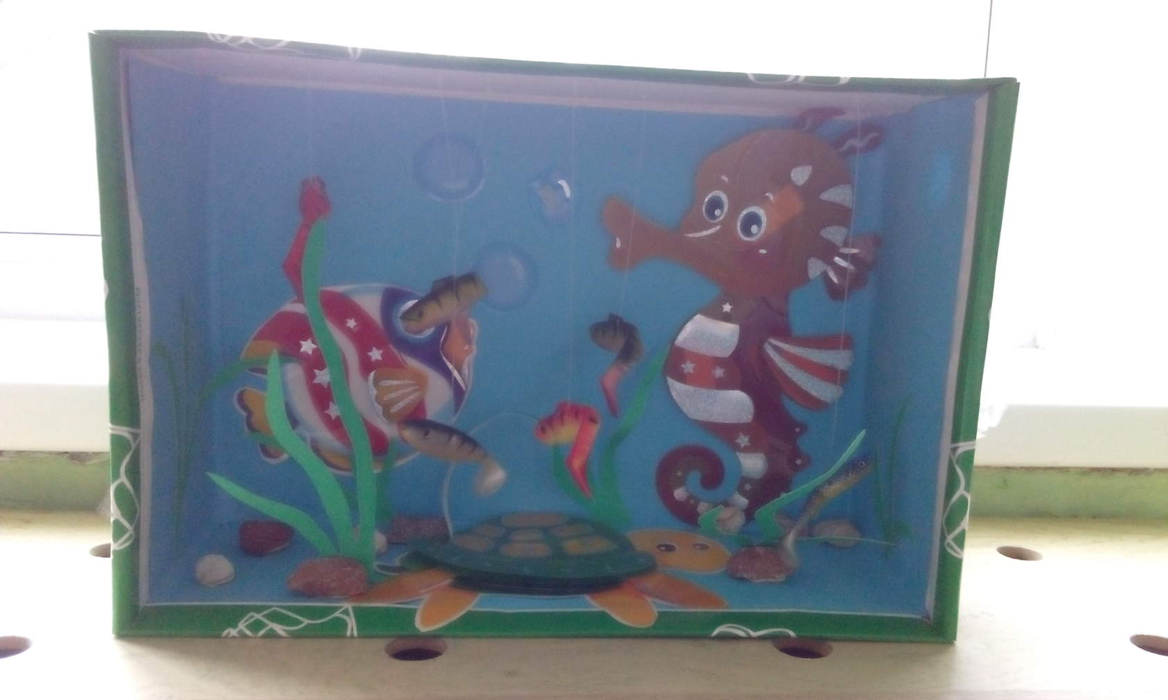
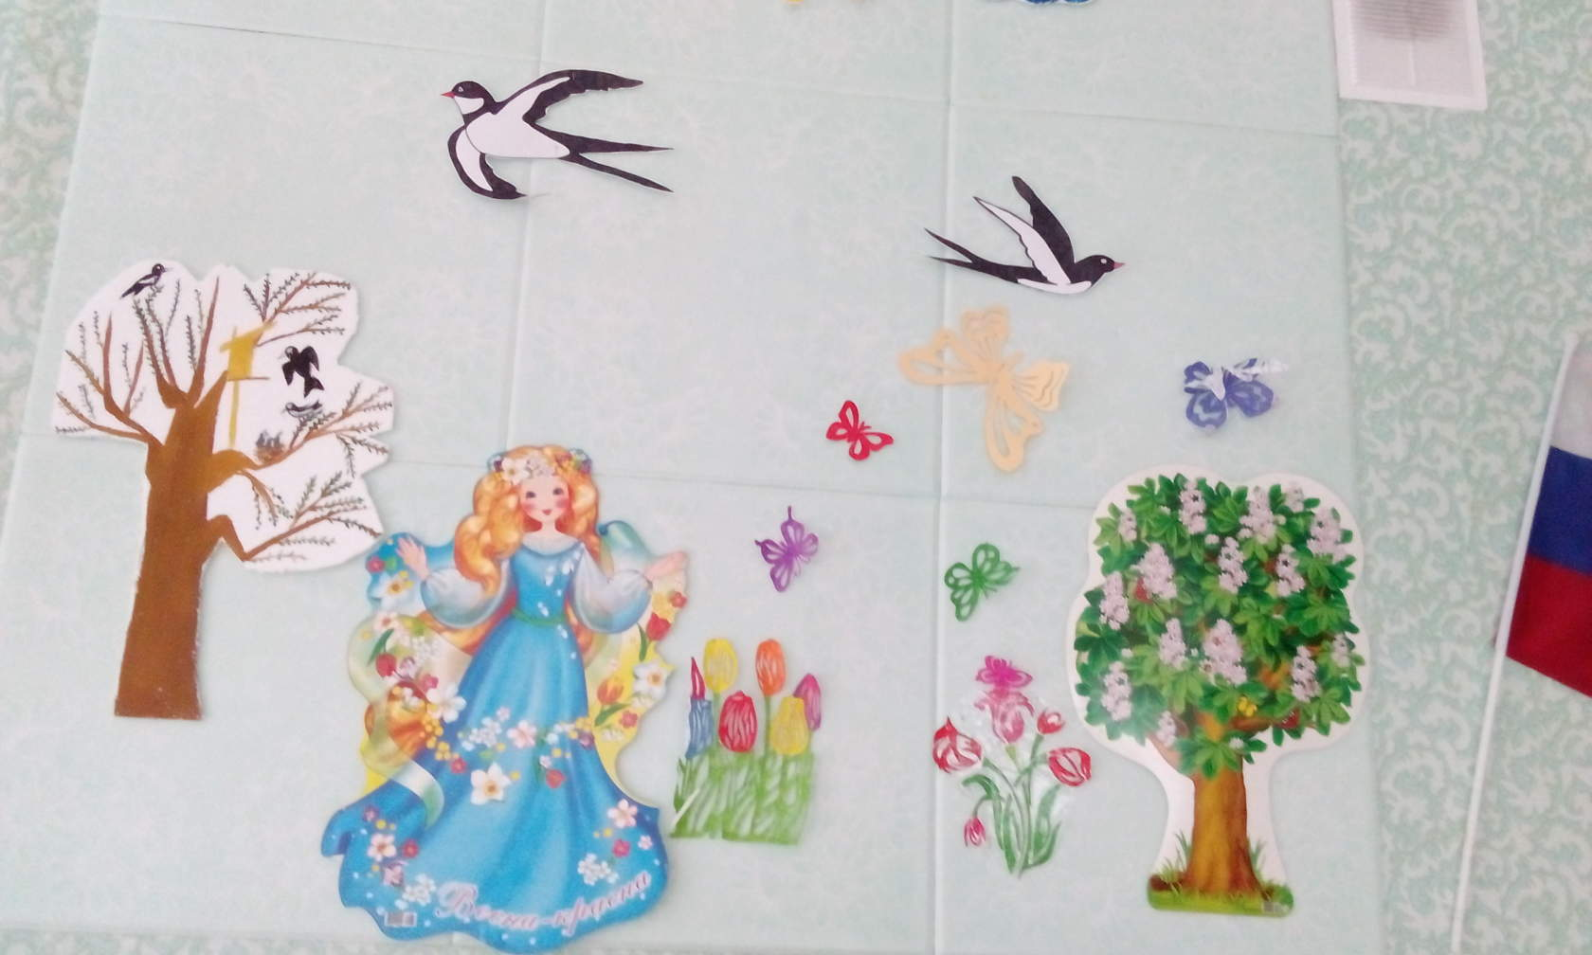
Макет
«Зоопарк»
Макет
«Морские жители»
Стенд
«Сезонные изменения»

Slide 6
Взаимодействие с педагогами
Присутствовала на педсоветах:
Тема – Создание максимально благоприятных условий для развития познавательной активности и математических представлений у дошкольников посредствам использования современных форм организации работы по ФЭМП в соответствии с ФГОС ДО.
Семинар – практикум « Педагогические условия развития математических представлений у дошкольников в свете реализации ФГОС ДО»
Посетила открытые занятия по развитию речи, познавательное развитие (ФЭМП).
Принимали участие в утренниках, в ролях, посещали все педагогические советы, принимали участие в конкурсах.

Slide 7
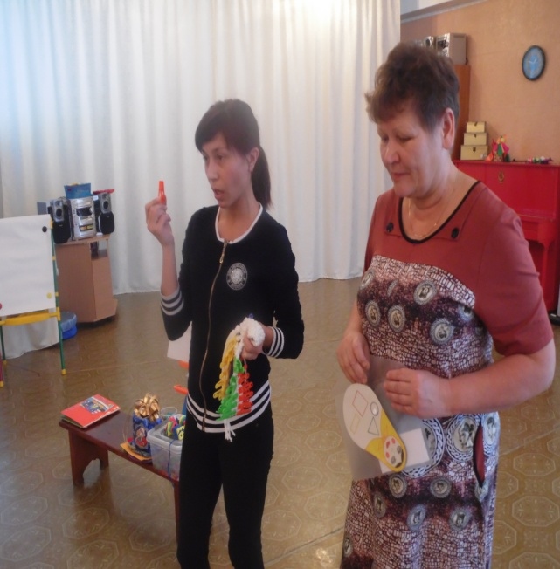
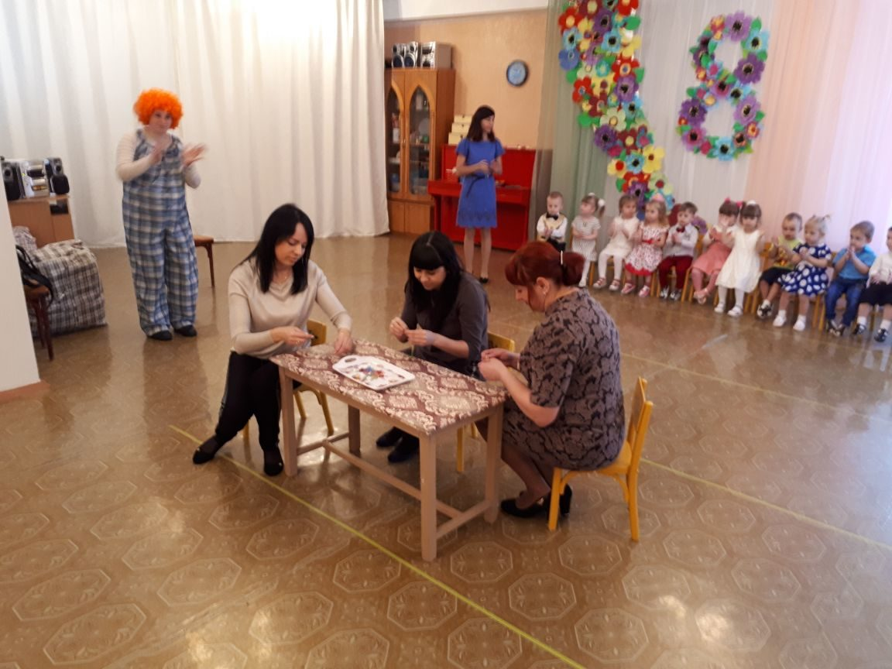
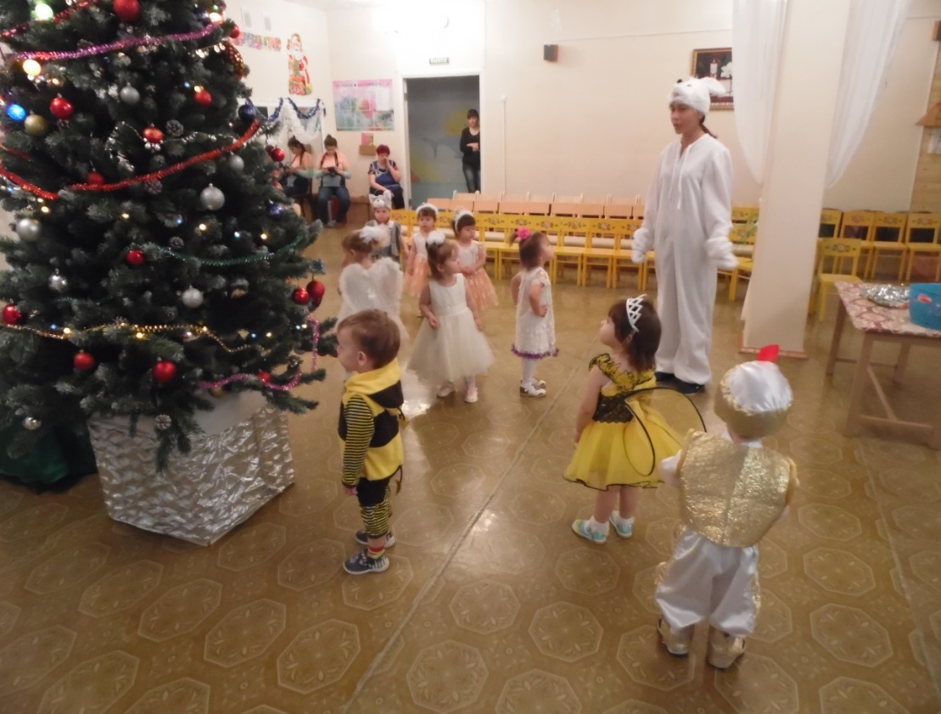

Slide 8
Участие в работе методического объединения
Участие в окружном методическом семинаре «Планирование образовательного процесса в условиях реализации ФГОС ДО и проектирование современного учебного занятия ( Черепановский педагогический техникум 16.11.2017)

Slide 9
Взаимодействие с родителями
Были проведены родительские собрания
Цель:
1. «Адаптация ребенка в детском саду».
2. «Расширение контакта между педагогами и родителями; моделирование перспектив на новый учебный год»
3. «Консультации и сообщения для родительского уголка»
4. «Привлечение родителей к пополнению уголков в группе»
5. «Участие родителей в различных конкурсах проводимых в детском саду»
6. «Привлечение родителей к оформлению прогулочной площадки»

Slide 10
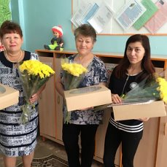
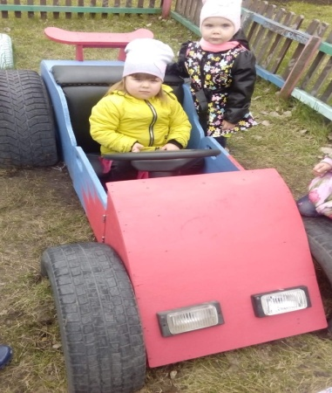
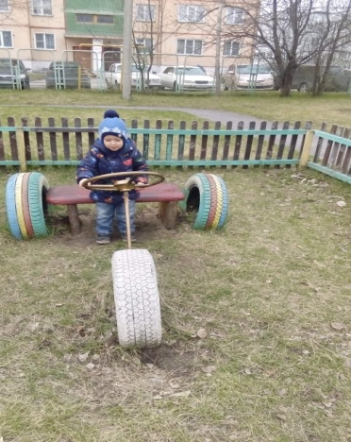
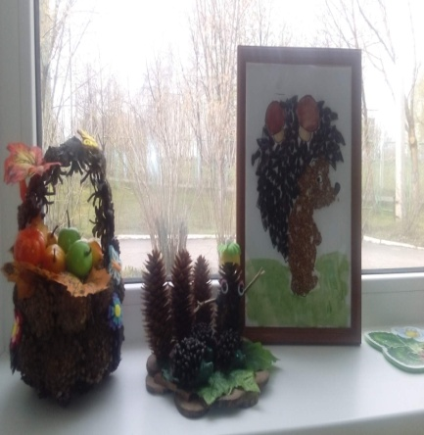
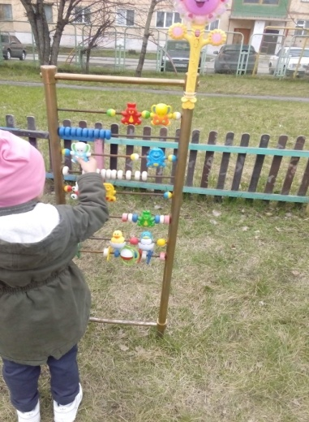
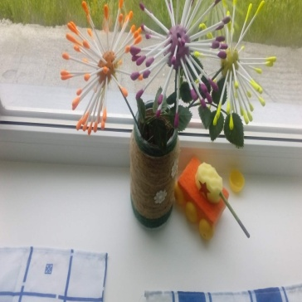

Slide 11
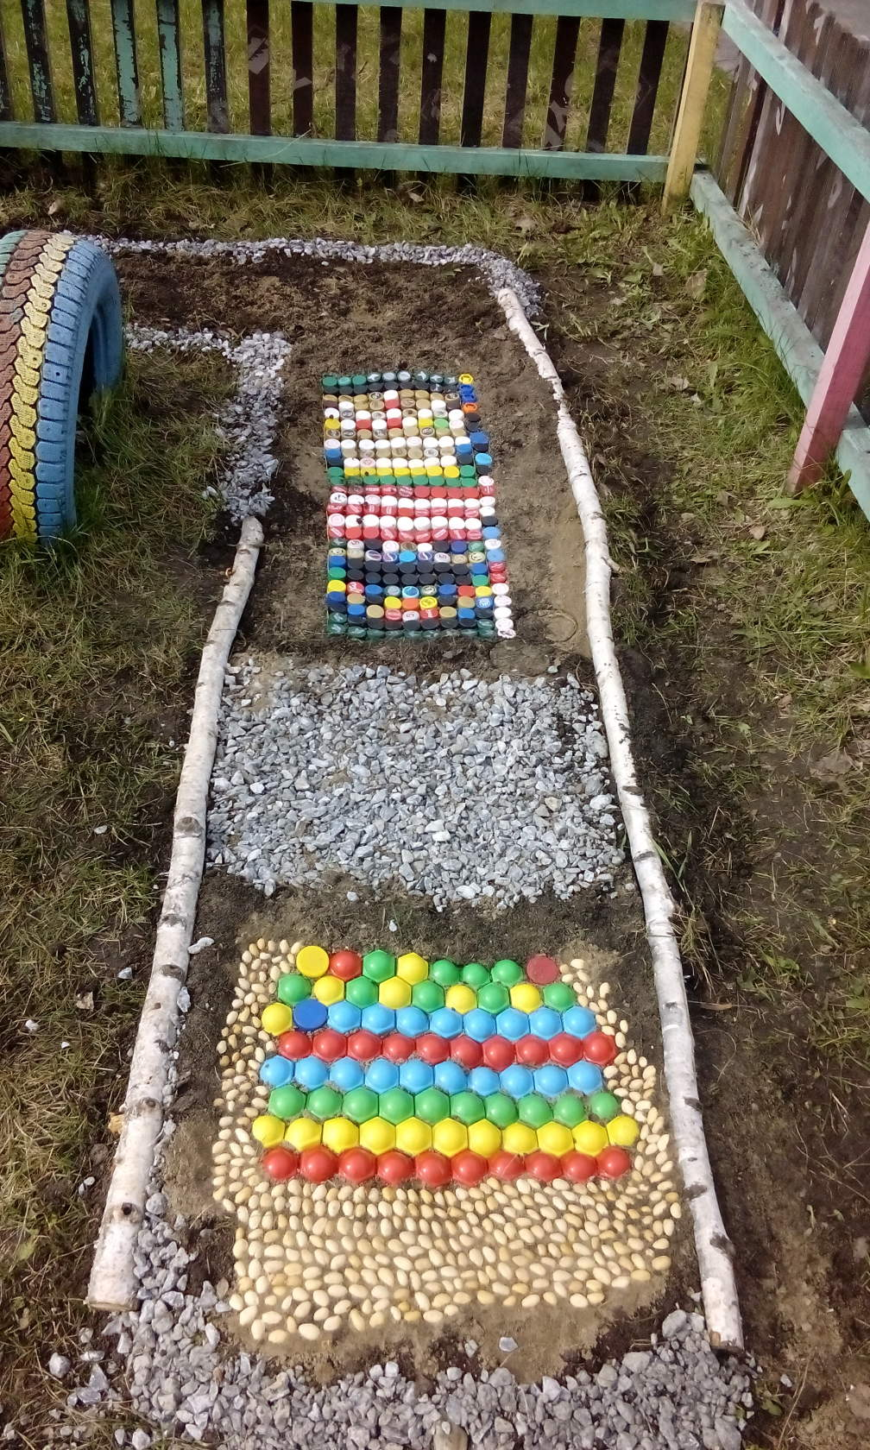
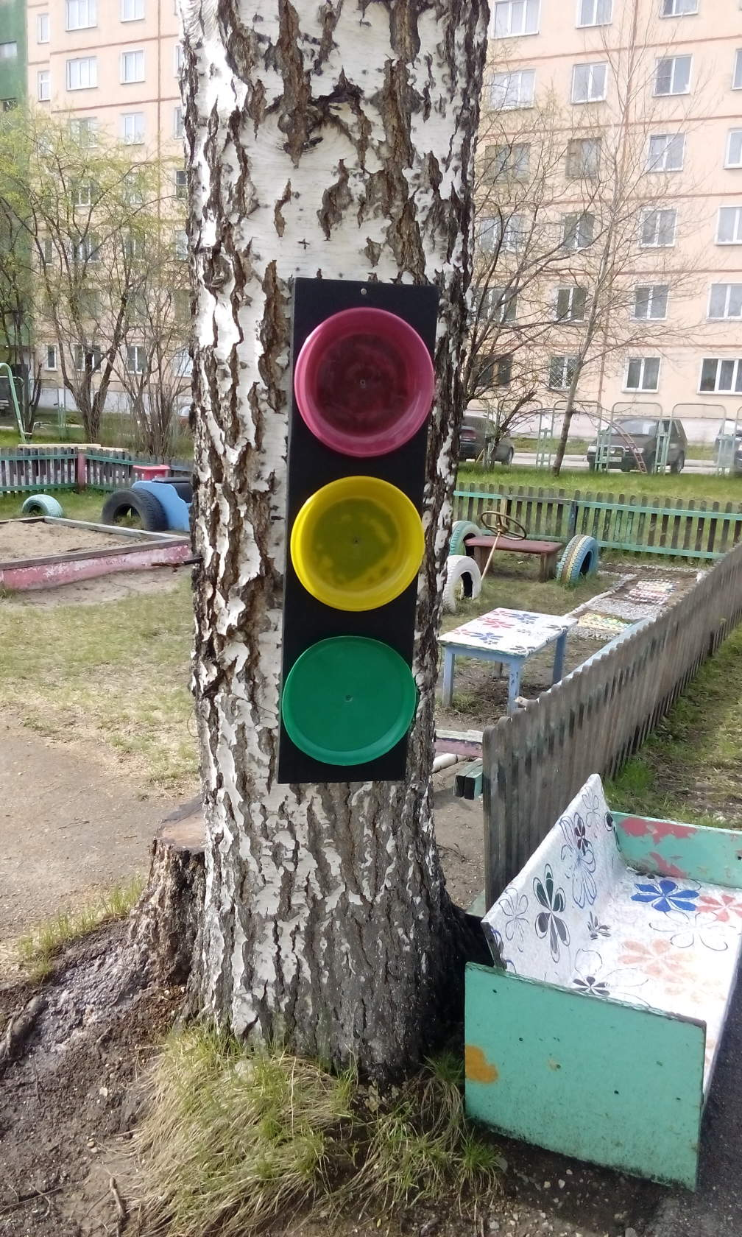

Slide 12
Интересные события в жизни группы
Дни рождения детей.
Праздники, развлечения: «Золотая осень », «День матери» , «Новый год», «Масленица», «День Защитника Отечества», «8 Марта», «День Победы». Мы только начинаем вливаться в коллектив нашего детского сада, но мы участвуем во всех праздниках и конкурсах.
Одним словом мы растем и развиваемся – это главное событие в жизни группы.

Slide 13
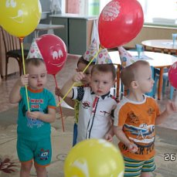
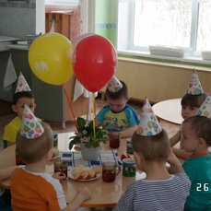
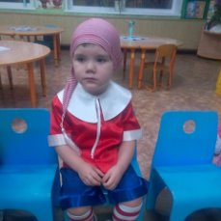
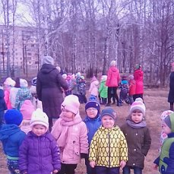
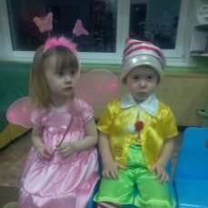
Дни рождения
Подготовка к новому году
Эвакуация детского сада

Slide 14
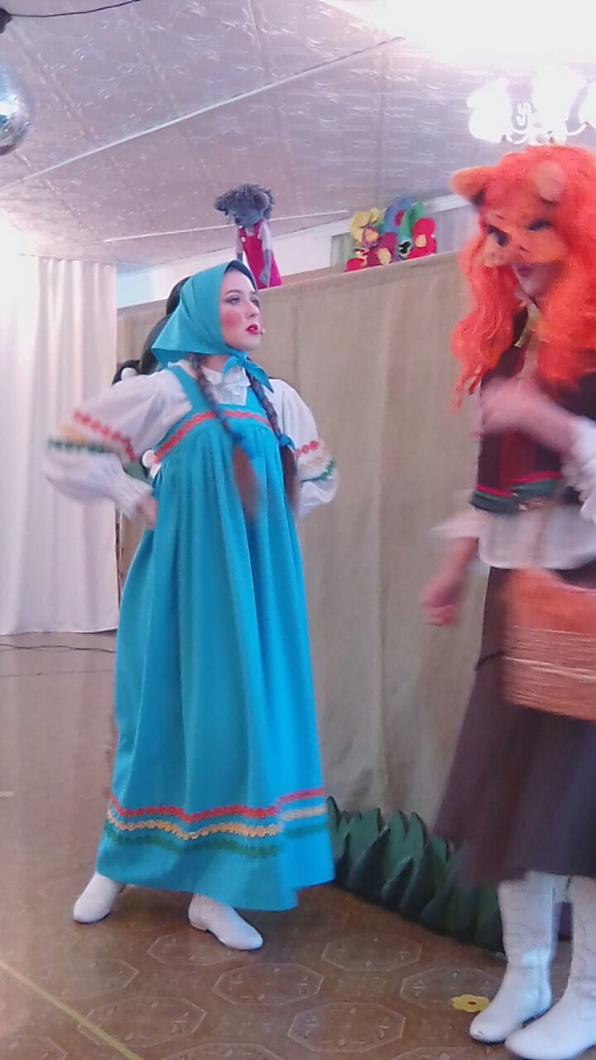
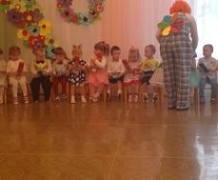
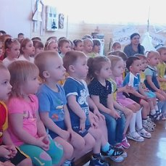
Развлечение с клоуном
Посещение театра

Slide 15
Достижения детей
Дети научились
• Соблюдают элементарные правила в играх, объединяются в группы для игр
• Импровизируют в театральной деятельности
• Подбирают предметы по цвету и величине. Собирают разрезрезные картинки и пирамидки
• Приобрели навыки культурного поведения
• Называют имена и отчества воспитателей
• Самостоятельно одеваются и и раздеваются
Убирают игрушки на место
• Ухаживают за растениями (Полив)
• Соблюдают правила безопасного поведения в играх с песком и снегом
• Выделяют цвет, форму и величину
• Различают, называют, используют строительные детали
• Различают понятия «Много, один, по одному, ни одного»
• Ориентируются в расположении своего тела
• Используют образцы обращения к взрослым
• Называют предметы одежды, обуви, посуду, мебель, транспорт

Slide 16
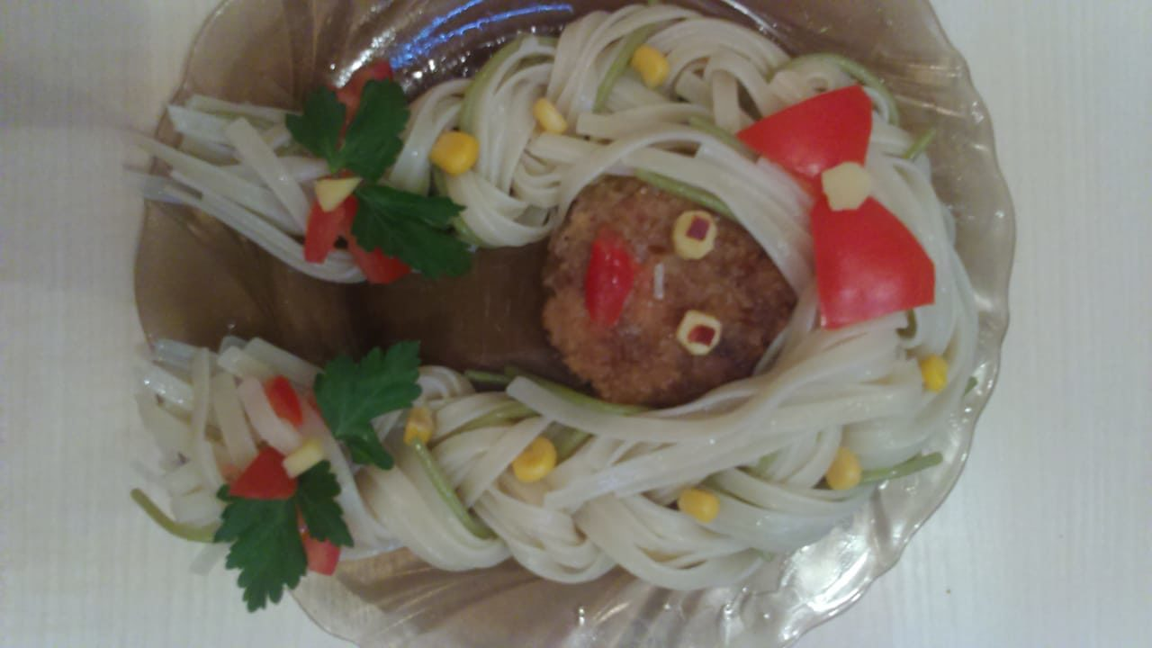
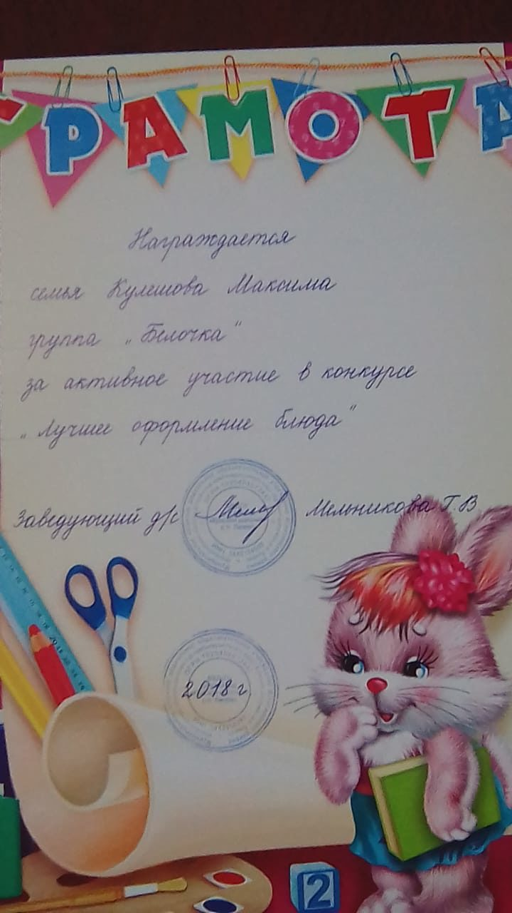
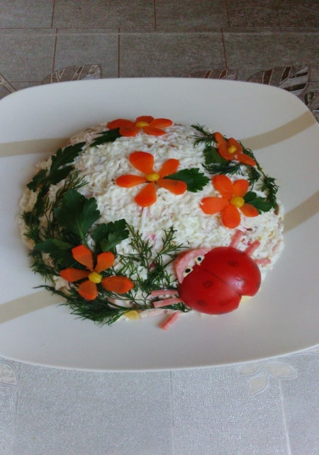

Slide 17
Перспективы на следующий год
Продолжение совершенствования предметно-пространственной развивающей среды в соответствии с ФГОС;
• Повышение уровня педагогического мастерства путем самообразования, обмена опытом работы, посещения городских мероприятий (семинаров, практикумов, мастер-классов) ;
• Активное участие в мероприятиях ДОУ.

